Slide 1
Plutão, o esquecido
Bruna Gomes da Silva
Monitora de astronomia

Slide 2
Onde está Plutão?

Slide 3
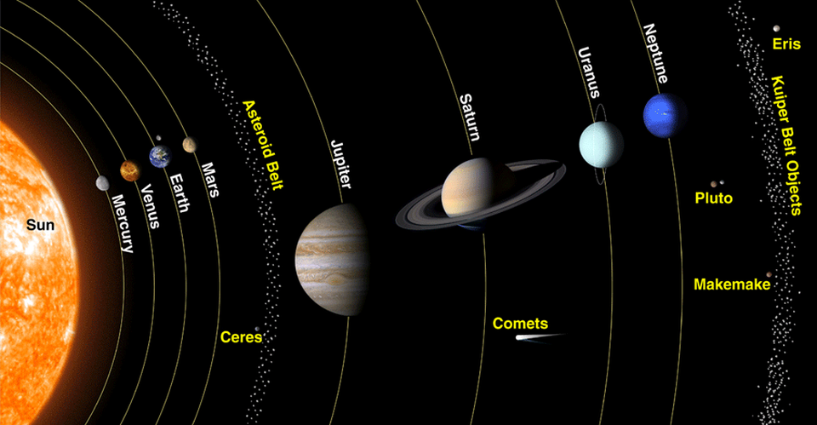
Bem aqui !!

Slide 4
5,9091* 10⁹ km= 5.909.100.000 km

Slide 5
Características Físicas

Slide 6
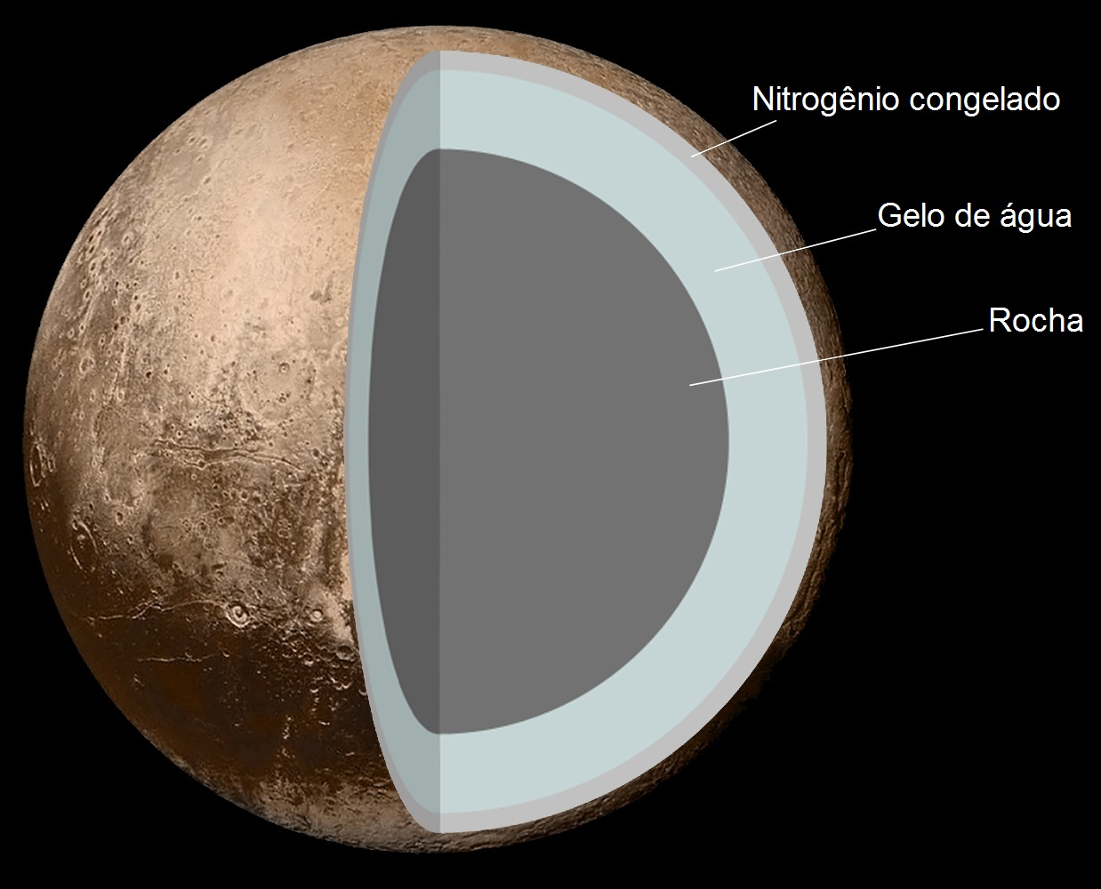
Estrutura interna

Slide 7
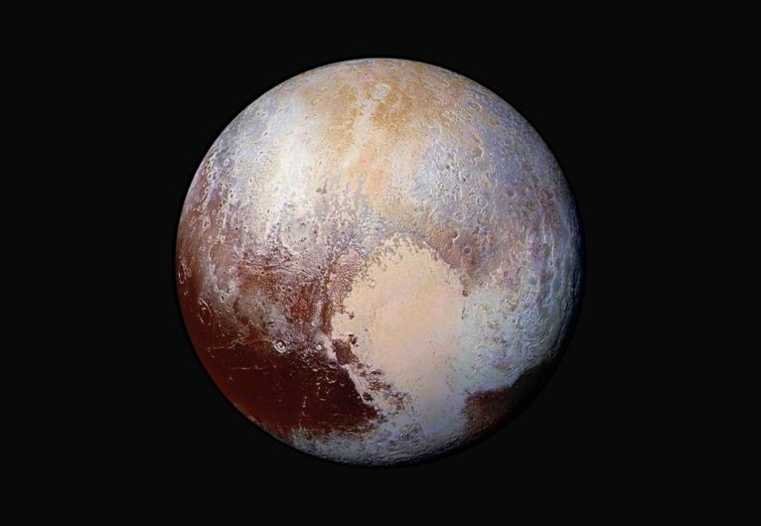
O coração de Plutão
Região de Tombaugh
Composição: nitrogênio, metano e monóxido de carbono em estado sólido, gelo.
Armadilha que acumula os elementos

Slide 8
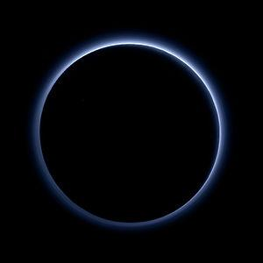
Atmosfera
Fina atmosfera
Composição: nitrogênio, metano e monóxido de carbono
Só existe quando ele está relativamente próximo do sol.

Slide 9
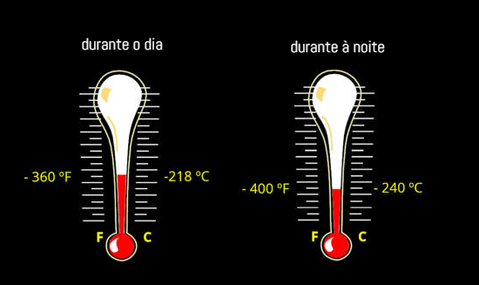
Temperatura

Slide 10
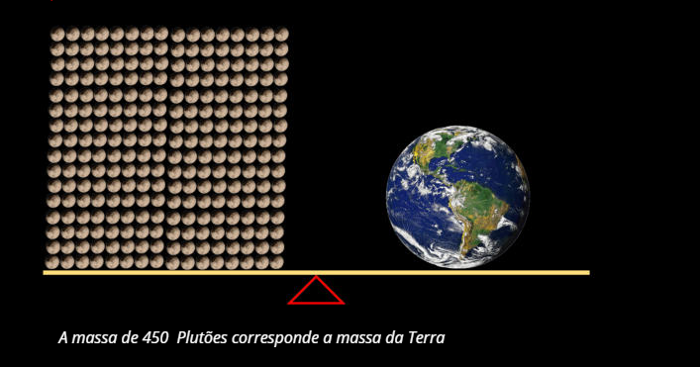
Massa
Massa
Massa da Terra: 5,9722 × 10²⁴ kg
Massa de Plutão: 1,32×10²² kg

Slide 11
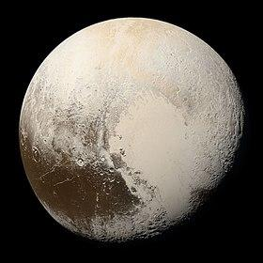
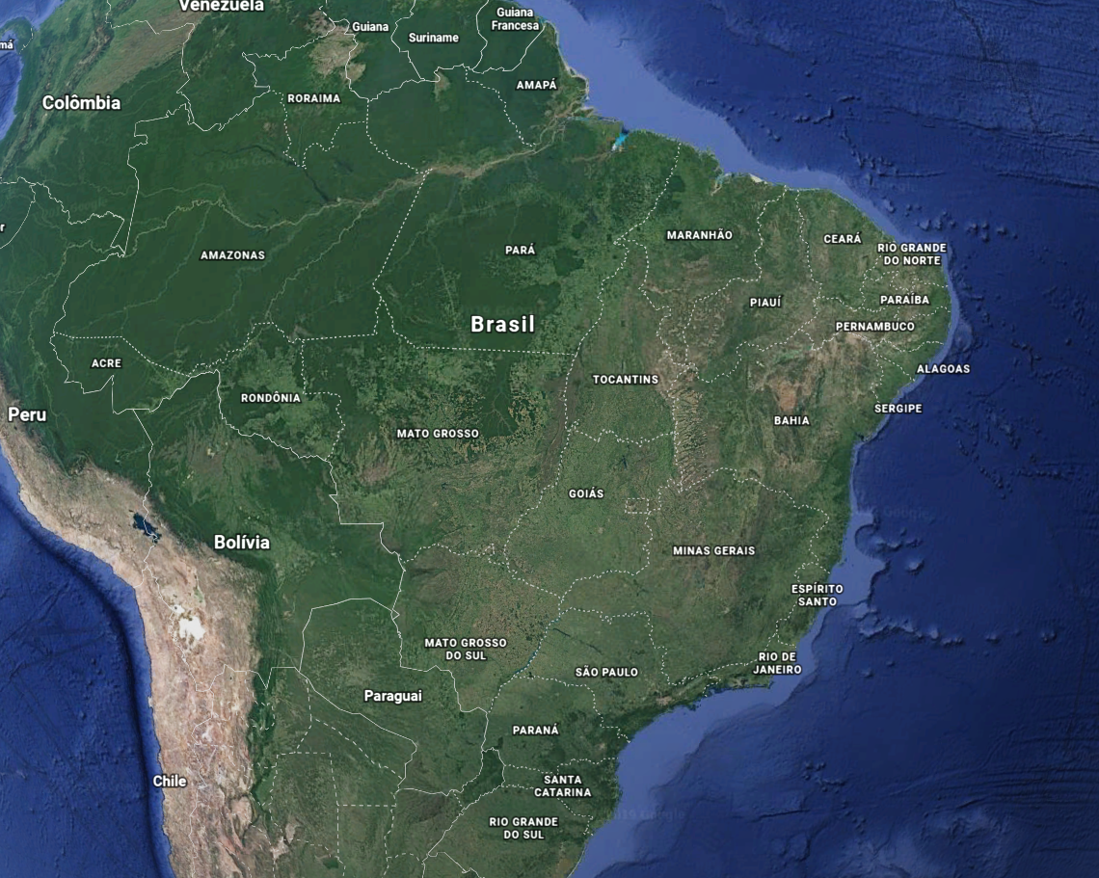
Tamanho
2.370 km
2386 km
Aproximadamente 5 vezes menor que o tamanho da Terra!!

Slide 12
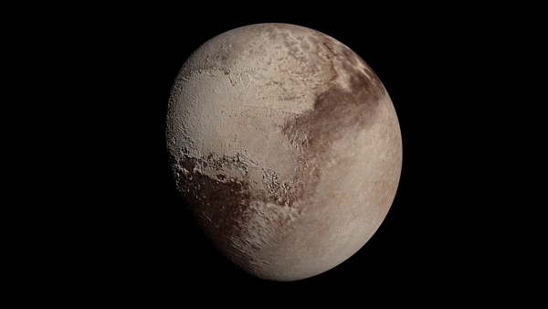
Rotação
Período 6,4 dias
É retrógrada, girando de leste a oeste, como ocorre com Urano e Vênus.

Slide 13
Translação
Durante 20 anos ele fica mais próximo do Sol do que Netuno.
248 anos!!

Slide 14
As luas

Slide 15
A descoberta
A principal das cinco luas a orbitar Plutão é Caronte, descoberta em 1978;
Em 2005, após observações do telescópio espacial Hubble, foram descobertas as luas Nix e Hidra.
Em 2013, os cientistas identificaram Kerberos (Cérbero) e Styx (Estige).

Slide 16
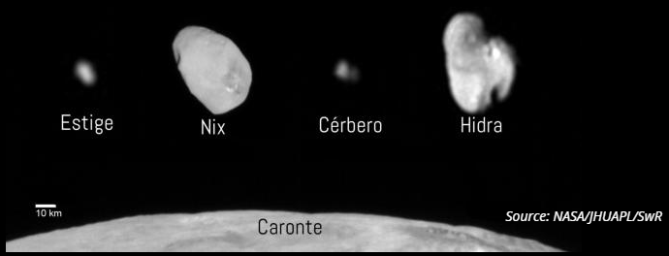

Slide 17
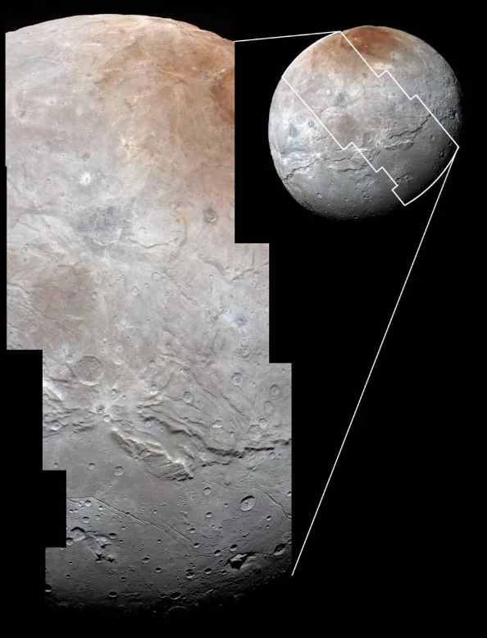
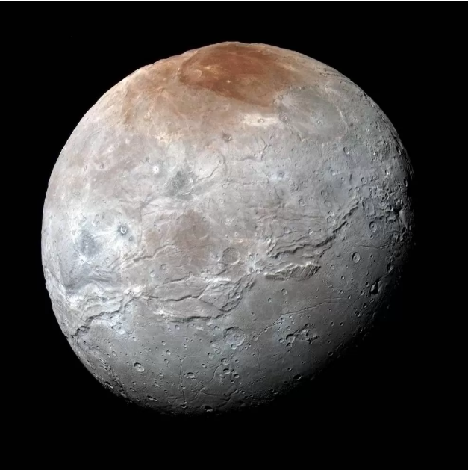
Caronte
Diâmetro: 1.212 km
Caronte é o maior satélite em relação ao seu planeta em todo o sistema solar;
A quantidade de falhas e desfiladeiros na superfície do satélite indicam que seu passado geológico tenha sido bem turbulento.

Slide 18
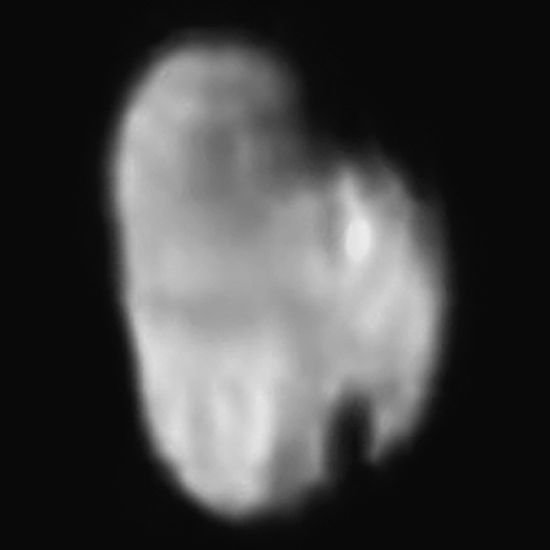
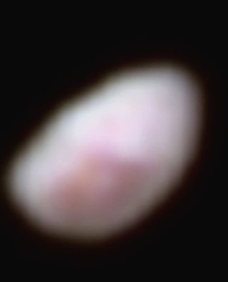
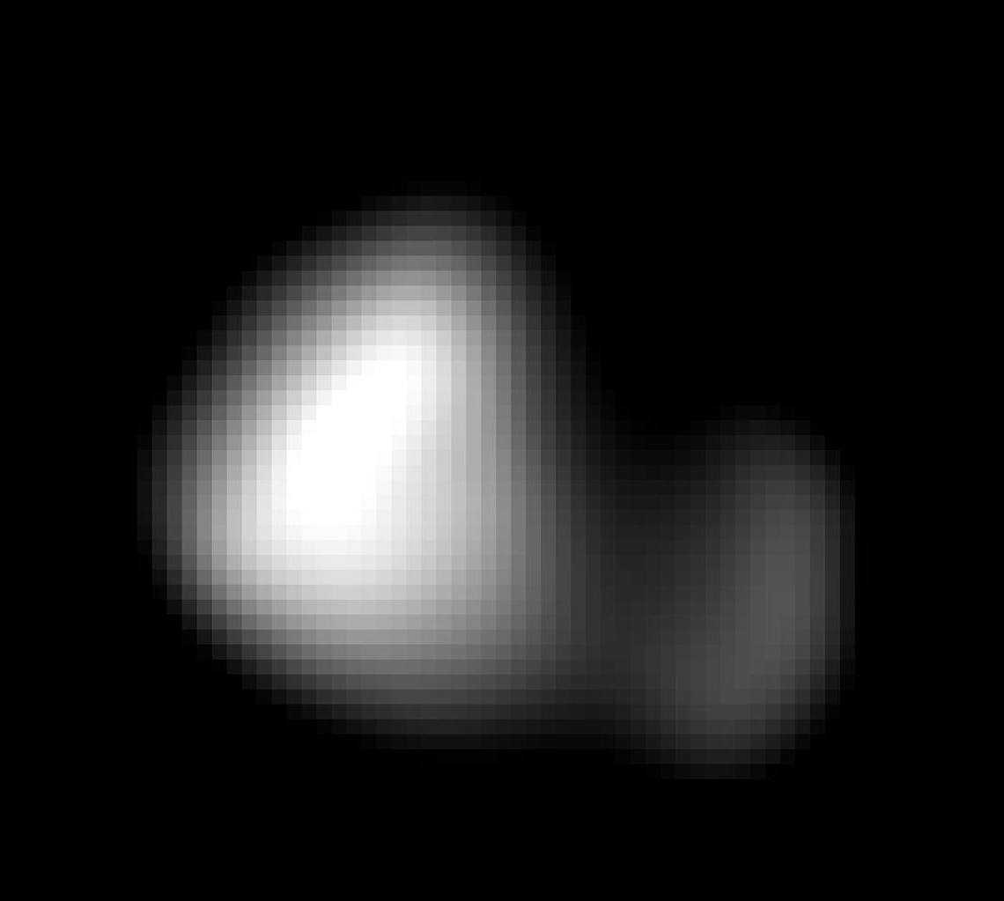
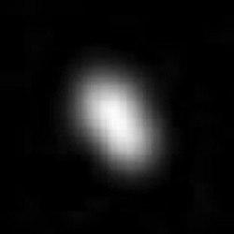
As outras luas
Nix: tem apenas 6km de diâmetro, mas cientistas acreditam que a imagem tenha revelado apenas uma ponta de um corpo alongado que teria cerca de 40km.
Hidra: satélite em formato de uma batata média mais ou menos 43km por 33km, e sua superfície é recoberta por água congelada.
Cérbero: possui 8km em seu lado maior, tendo o menor cerca de 5km. Há teorias de que a lua tenha ganhado seu formato incomum após a colisão de dois objetos menores.
Estige: é o menor satélite natural de Plutão. Tem formato alongado, com aproximadamente 7km em sua dimensão maior e 5km na menor

Slide 19
Plutão e a Sonda New Horizons

Slide 20
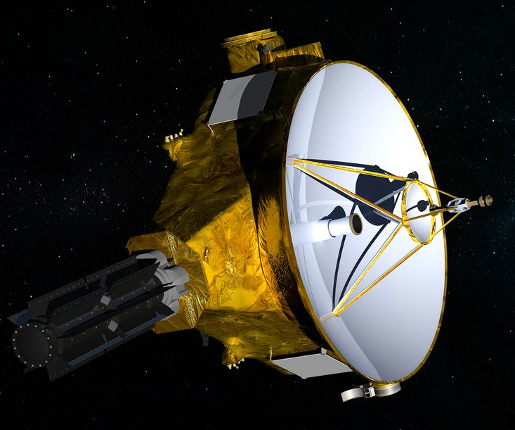
As novidades
Detalhou a superfície e atmosfera do planeta.
Detalhou a superfície da lua Caronte.
Enviou imagens das luas Hidra, Estige e Nix.

Slide 21
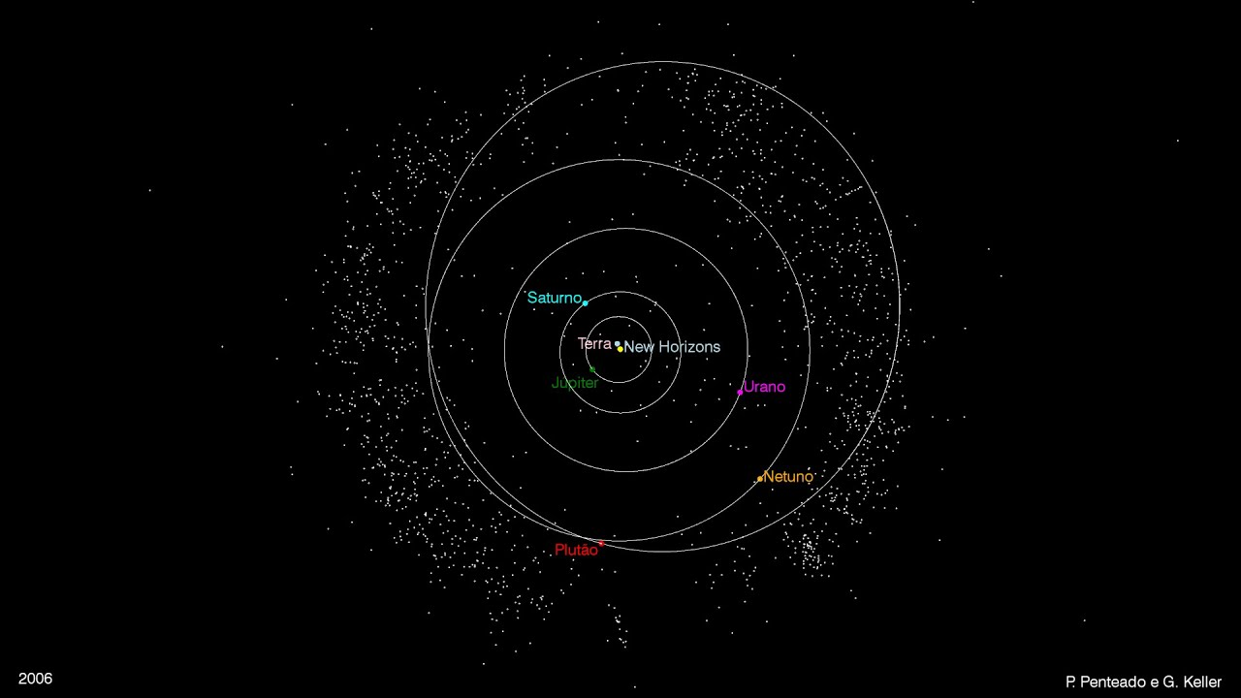

Slide 22
Por que ele foi esquecido?

Slide 23
O que precisa pra ser planeta?
Girar em torno do sol
Ser redondo
Ser o corpo dominante em sua órbita

Slide 26
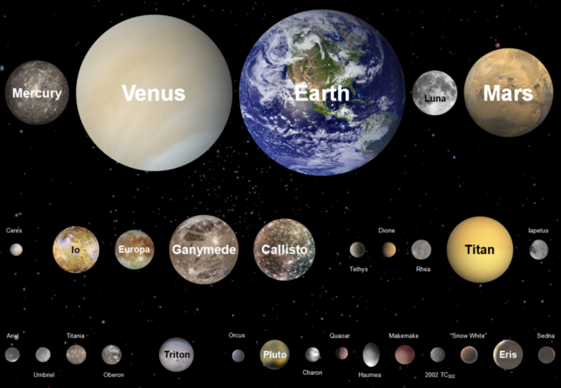

Slide 27
Obrigada!!

Slide 28
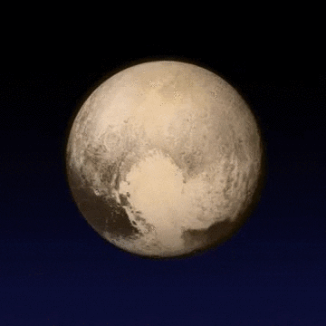
Para saber mais
https://solarsystem.nasa.gov/planets/dwarf-planets/pluto/overview/
https://canaltech.com.br/ciencia/resumimos-as-principais-descobertas-da-new-horizons-sobre-plutao-e-suas-luas-52701/
https://www.youtube.com/watch?v=0U0jZQgQh3E

Slide 29
Bibliografia
https://www.space.com/41769-pluto-planet-definition-debate-rages-on.html
https://www.forbes.com/sites/startswithabang/2018/05/08/you-wont-like-the-consequences-of-making-pluto-a-planet-again/#52475def3422
http://www.ciencia-cultura.com/astronomia_avancado/plutao%20avancadas.html
https://www.bbc.com/portuguese/noticias/2015/07/150713_plutaotamanho_tg
https://canaltech.com.br/ciencia/resumimos-as-principais-descobertas-da-new-horizons-sobre-plutao-e-suas-luas-52701/
https://www.infoescola.com/sistema-solar/plutao/
https://www.todamateria.com.br/plutao/
https://revistagalileu.globo.com/Ciencia/noticia/2015/10/nasa-divulga-imagens-incriveis-de-caronte-lua-de-plutao.html#targetText=Com%20metade%20do%20di%C3%A2metro%20de,mon%C3%B3tona%2C%20apenas%20com%20algumas%20crateras.
https://revistagalileu.globo.com/Ciencia/noticia/2018/06/descoberta-de-caronte-maior-lua-de-plutao-completa-40-aniversario.html
https://solarsystem.nasa.gov/planets/dwarf-planets/pluto/overview/
https://revistapesquisa.fapesp.br/2015/08/13/uma-jornada-ate-plutao/

